Slide 1
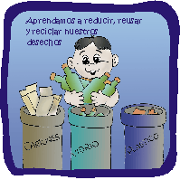
Reutilizar:
Se trata de reutilizar el mayor número
posible de objetos con el fin de producir
menos basura y gastar la menor cantidad
posible de recursos en fabricar otros nuevos. Puedes reutilizar...
- El papel: Las hojas escritas sólo por una cara pueden servir para notas o para dibujar: el papel de regalo puede ser utilizado una segunda vez...
- Los juguetes: Los que tus hijos ya no utilizan no los tires; hazlos llegar a asociaciones benéficas para que los entreguen a otros niños que los necesiten.
- El vidrio: Intenta comprar líquidos en botellas de vidrio retornable.

